Slide 1




新型电隔离预应力锚固体系的性能研究
答辩人：施杰越
指导教师：李坚
校外指导教师：邹易清
电子科技大学机械与电气工程学院
School of Mechanical and Electrical Engineering
www.smee.uestc.edu.cn

Slide 2
目录
01 研究背景
02 研究现状
03 研究问题
04 研究内容与方法
05 论文工作基础

Slide 3
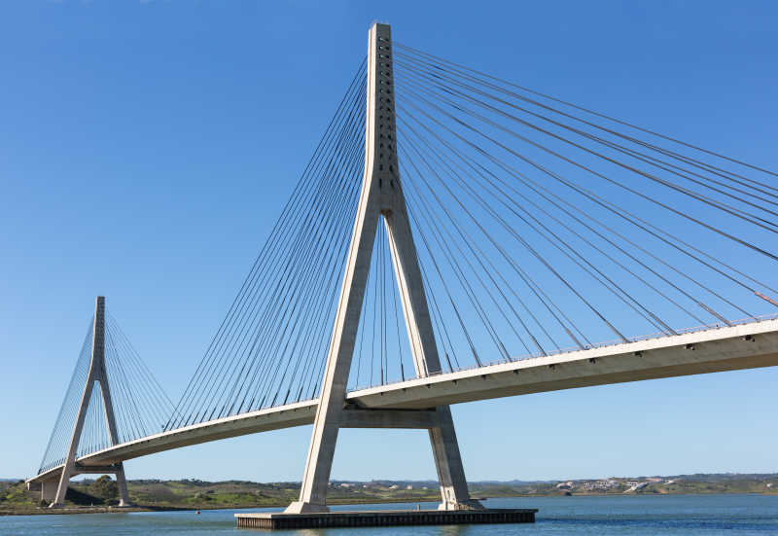
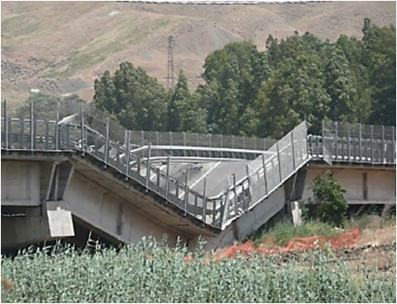
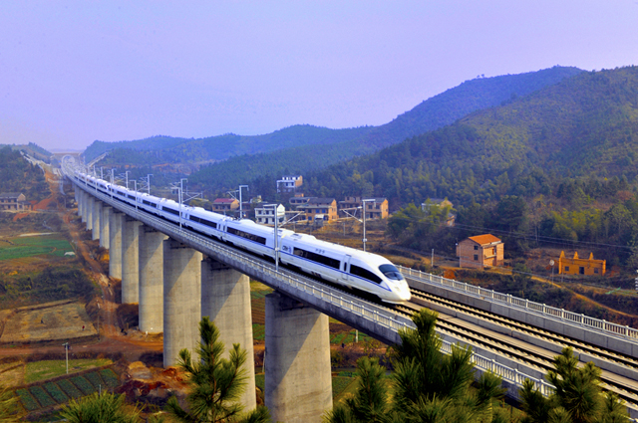
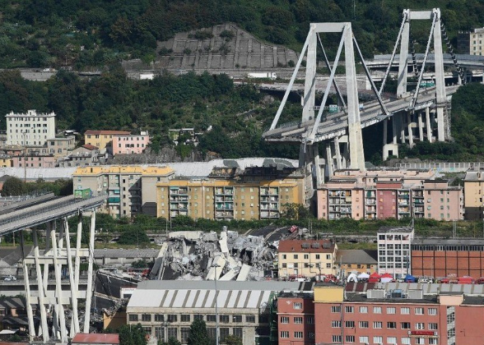
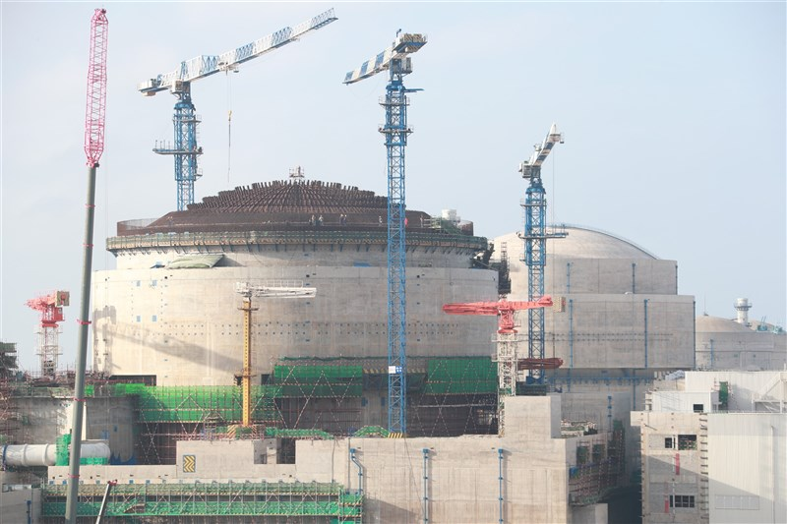
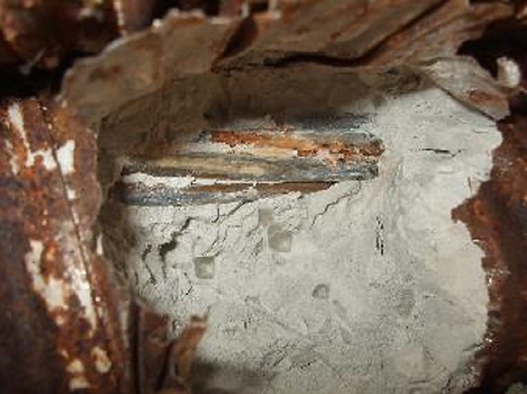
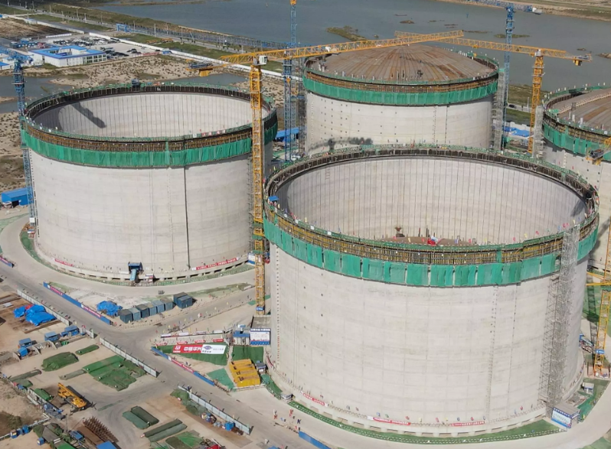
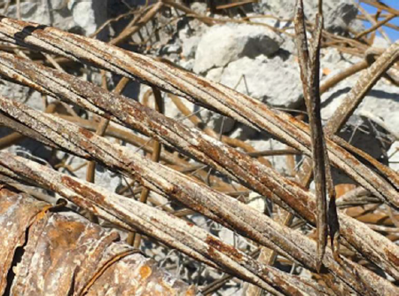
研究背景
存在的问题
预应力混凝土结构作为桥梁、铁路、核安全壳、LNG储罐等大型基础设施的主要受力部件
结构中的锚具和预应力筋均为金属件，极易受到来自周围环境的氯化物、杂散电流、金属溶解电解质、材料的氢脆、微动疲劳、电接触的影响造成腐蚀

Slide 4
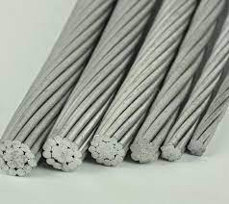
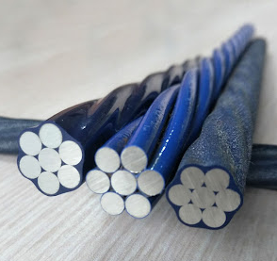
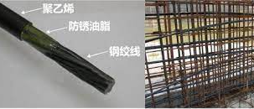
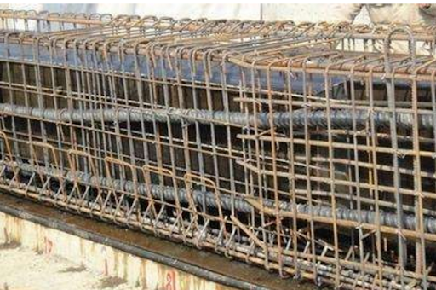
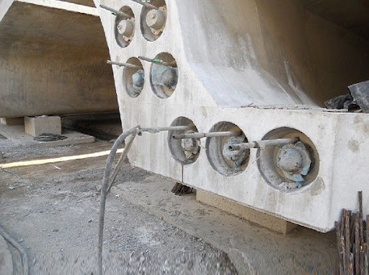
研究背景
存在的问题
防腐措施
预应力筋和锚具的表面防腐工艺
无粘结保护
预应力孔道灌浆
阴极保护
腐蚀检测
声发射检测
超声波检测
磁性检测
射线照相检测
实地应用效果却不好
不适用于长期监测
很难将防腐和监测结合到一起应用

Slide 5
研究背景
解决方案
为了防止杂散电流以及侵蚀介质对预应力筋的腐蚀，并对内部结构的腐蚀和灌浆情况进行监测，一种“电隔离力（Electrically Isolation Tendons，EIT）”体系应运而生，
采用塑料波纹管成孔以保证力筋长度范围内的绝缘与密封，然后在力筋两端锚头部位进行专门的绝缘与密封处理，并使整个预应力筋与锚头体系的绝缘与密封保持连续，该锚固体系兼顾预应力管道内部灌浆情况和预应力筋健康状况在线监测系统

Slide 6
研究背景
研究目标
本课题依托柳州OVM公司平台开展新型电隔离预应力锚固体系的相关研究，主要的研究目标为：结合国外现有电隔离锚固体系，设计开发出一套新的适用于实际工程应用的电隔离预应力锚固体系，体系结构能够满足预应力标准下相关力学性能要求和电隔离防护性能要求。

Slide 7
研究现状
研究意义
近年来，各国已建、在建和将建的跨海大桥、海底隧道、海港码头以及沿海地区、除冰盐地区兴建的高速铁路、高速公路、桥梁、工业建筑等重大工程都广泛采用预应力混凝土结构，这些环境下结构的耐久性面临巨大挑战，如何对结构进行良好的腐蚀防护和监测成为了研究的重点
常规锚固体系已经不能满足腐蚀防护和监测的要求，通过研究电隔离防护技术，开展电隔离预应力锚固技术的研究，提升结构抗腐蚀性能并对其健康状况进行长期监测，对确保重大土木工程结构全寿命使用安全，推动混凝土结构理论与技术应用，实现经济社会绿色、可持续发展具有重要意义。

Slide 8
研究现状
研究意义
近年来，各国已建、在建和将建的跨海大桥、海底隧道、海港码头以及沿海地区、除冰盐地区兴建的高速铁路、高速公路、桥梁、工业建筑等重大工程都广泛采用预应力混凝土结构，这些环境下结构的耐久性面临巨大挑战，如何对结构进行良好的腐蚀防护和监测成为了研究的重点
常规锚固体系已经不能满足腐蚀防护和监测的要求，通过研究电隔离防护技术，开展电隔离预应力锚固技术的研究，提升结构抗腐蚀性能并对其健康状况进行长期监测，对确保重大土木工程结构全寿命使用安全，推动混凝土结构理论与技术应用，实现经济社会绿色、可持续发展具有重要意义。

Slide 9
研究现状
研究意义
近年来，各国已建、在建和将建的跨海大桥、海底隧道、海港码头以及沿海地区、除冰盐地区兴建的高速铁路、高速公路、桥梁、工业建筑等重大工程都广泛采用预应力混凝土结构，这些环境下结构的耐久性面临巨大挑战，如何对结构进行良好的腐蚀防护和监测成为了研究的重点
常规锚固体系已经不能满足腐蚀防护和监测的要求，通过研究电隔离防护技术，开展电隔离预应力锚固技术的研究，提升结构抗腐蚀性能并对其健康状况进行长期监测，对确保重大土木工程结构全寿命使用安全，推动混凝土结构理论与技术应用，实现经济社会绿色、可持续发展具有重要意义。

Slide 10
研究问题
研究意义
近年来，各国已建、在建和将建的跨海大桥、海底隧道、海港码头以及沿海地区、除冰盐地区兴建的高速铁路、高速公路、桥梁、工业建筑等重大工程都广泛采用预应力混凝土结构，这些环境下结构的耐久性面临巨大挑战，如何对结构进行良好的腐蚀防护和监测成为了研究的重点
常规锚固体系已经不能满足腐蚀防护和监测的要求，通过研究电隔离防护技术，开展电隔离预应力锚固技术的研究，提升结构抗腐蚀性能并对其健康状况进行长期监测，对确保重大土木工程结构全寿命使用安全，推动混凝土结构理论与技术应用，实现经济社会绿色、可持续发展具有重要意义。

Slide 11
研究问题
研究意义
近年来，各国已建、在建和将建的跨海大桥、海底隧道、海港码头以及沿海地区、除冰盐地区兴建的高速铁路、高速公路、桥梁、工业建筑等重大工程都广泛采用预应力混凝土结构，这些环境下结构的耐久性面临巨大挑战，如何对结构进行良好的腐蚀防护和监测成为了研究的重点
常规锚固体系已经不能满足腐蚀防护和监测的要求，通过研究电隔离防护技术，开展电隔离预应力锚固技术的研究，提升结构抗腐蚀性能并对其健康状况进行长期监测，对确保重大土木工程结构全寿命使用安全，推动混凝土结构理论与技术应用，实现经济社会绿色、可持续发展具有重要意义。

Slide 12
研究问题
研究意义
近年来，各国已建、在建和将建的跨海大桥、海底隧道、海港码头以及沿海地区、除冰盐地区兴建的高速铁路、高速公路、桥梁、工业建筑等重大工程都广泛采用预应力混凝土结构，这些环境下结构的耐久性面临巨大挑战，如何对结构进行良好的腐蚀防护和监测成为了研究的重点
常规锚固体系已经不能满足腐蚀防护和监测的要求，通过研究电隔离防护技术，开展电隔离预应力锚固技术的研究，提升结构抗腐蚀性能并对其健康状况进行长期监测，对确保重大土木工程结构全寿命使用安全，推动混凝土结构理论与技术应用，实现经济社会绿色、可持续发展具有重要意义。

Slide 13
研究内容
预应力混凝土结构腐蚀机理和电隔离防护原理分析
1.通过查阅国内外相关文献，得到预应力构件遭受周围环境的氯化物、杂散电流的侵蚀机理；提取影响预应力构件腐蚀进展的关键特征参量；
2.查阅国外电隔离预应力体系相关技术标准和工程案例，对电隔离防护原理进行分析，提炼电隔离体系对预应力筋防护的关键要素；
3.对市场上现有的密封防腐产品进行调研，在常规锚具体系的基础上，结合国外现有电隔离体系，确定新型电隔离预应力锚固体系的设计方案；
4.建立电隔离预应力体系等效电路模型，为电隔离监测提供理论依据。

Slide 14
研究内容
电隔离体系关键组件结构设计和分析
1.利用SolidWorks三维建模软件对电隔离体系锚具和关键连接组件进行结构设计；
2.通过ANSYS有限元分析软件对锚具进行力学仿真分析和计算，模拟预应力筋工作状态下锚具的受力情况，初步验证结构的力学性能。

Slide 15
研究内容
关键构件的预应力试验和分析
新型电隔离锚固体系下的锚具在结构上和常规体系存在差异，需要对新型体系中关键构件进行预应力试验研究，达到相应的预应力试验标准才能进行工程应用，其中主要试验包括：锚垫板的荷载传递试验和锚罩的油压试验。

Slide 16
研究内容
电隔离性能试验和分析
通过电反馈的方式测量结构内部的阻抗值验证工作状态下预应力筋是否受到周围环境的影响。验证电隔离体系能否对预应力筋的健康状况进行监测，并结合试验数据与理论研究，建立各影响因素和预应管道内部健康状况之间的数学关系。

Slide 17
论文工作基础
研究意义
近年来，各国已建、在建和将建的跨海大桥、海底隧道、海港码头以及沿海地区、除冰盐地区兴建的高速铁路、高速公路、桥梁、工业建筑等重大工程都广泛采用预应力混凝土结构，这些环境下结构的耐久性面临巨大挑战，如何对结构进行良好的腐蚀防护和监测成为了研究的重点
常规锚固体系已经不能满足腐蚀防护和监测的要求，通过研究电隔离防护技术，开展电隔离预应力锚固技术的研究，提升结构抗腐蚀性能并对其健康状况进行长期监测，对确保重大土木工程结构全寿命使用安全，推动混凝土结构理论与技术应用，实现经济社会绿色、可持续发展具有重要意义。

Slide 18
论文工作基础
研究意义
近年来，各国已建、在建和将建的跨海大桥、海底隧道、海港码头以及沿海地区、除冰盐地区兴建的高速铁路、高速公路、桥梁、工业建筑等重大工程都广泛采用预应力混凝土结构，这些环境下结构的耐久性面临巨大挑战，如何对结构进行良好的腐蚀防护和监测成为了研究的重点
常规锚固体系已经不能满足腐蚀防护和监测的要求，通过研究电隔离防护技术，开展电隔离预应力锚固技术的研究，提升结构抗腐蚀性能并对其健康状况进行长期监测，对确保重大土木工程结构全寿命使用安全，推动混凝土结构理论与技术应用，实现经济社会绿色、可持续发展具有重要意义。

